Slide 1
Практическое задание: Решение педагогических ситуаций по организации и руководству воспитанием культурно – гигиенических навыков и самообслуживания у детей раннего возраста

Slide 2
Цель: Повышение психолого-педагогической компетенции педагогов по вопросу оптимизации руководства трудовой деятельностью детей первой младшей группы

Slide 3
Ситуация №1
Илюша с усердием натягивает колготки. Трудное задание! Наконец, после долгих усилий, колготки почти надеты, но… наизнанку. Малыш этого не замечает и продолжает их натягивать. Воспитатель (помощник воспитателя) прекращает эту «бесцельную возню», быстрым движением старается натянуть ребенку колготки. Малыш кричит: «Я сам!», взрослый отвечает: «Сиди спокойно и не капризничай! Не умеешь, а кричишь «сам».
Правильно ли поступил воспитатель? К чему это может привести?

Slide 4
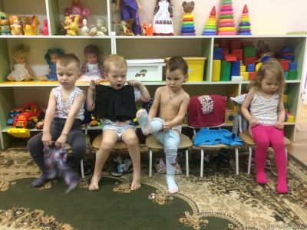

Slide 5
Ситуация 2:
Дети собираются вечером на прогулку. У Ромы и Лизы шкафчики для одежды расположены рядом, дети ссорятся, мешают друг другу. Чтобы разрешить ситуацию, воспитатель отодвигает скамейку, чтобы детям было удобнее, но дети продолжают спорить и мешать друг другу.
Как должен повести себя воспитатель в данной ситуации? Какие варианты разрешения данной проблемы вы видите?

Slide 6
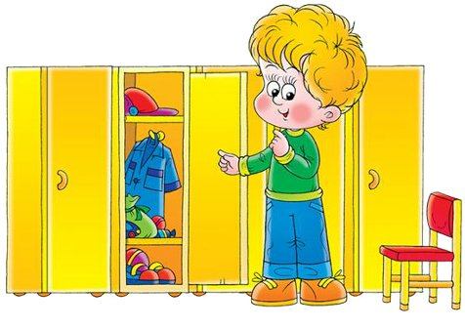

Slide 7
Ситуация 3:
Маринке было очень весело: наконец-то упросила маму заплести ей косички. Это ничего, что они маленькие, что не все волосы схвачены ими. Зато их украшают белые банты. Чтобы волосы не попадали в глаза, мама завязала сверху еще один бант.
Посмотрев в зеркало, Маринка осталась довольна. Все было именно так, как ей хотелось. На радостях она подбежала к маме и крепко обняла ее. С улыбкой девочка вошла в групповую комнату. Ее окружили подруги. В их взглядах было неподдельное восхищение.
— Ой, как красиво! — воскликнула Рита.
— А какие пышные банты! — с восторгом произнесла Наташа.
Маринка стояла счастливая, улыбающаяся. И вдруг услышала:
— Кто это тебе столько бантов нацепил? Скажи своей маме, пусть не выдумывает. И так времени нет, а ты еще со своими косичками. Только и делай, что заплетай их тебе теперь! На глазах Маринки появились слезы. Еще немного, и они полились ручьями. Но воспитательница ничего этого не видела. Она уже была поглощена поисками чего-то в шкафу.
Объясните причину возникшего конфликта. Какие чувства будет испытывать Маринка после встречи с воспитательницей? Почему воспитательнице не пришло в голову, что она обидела девочку?

Slide 8
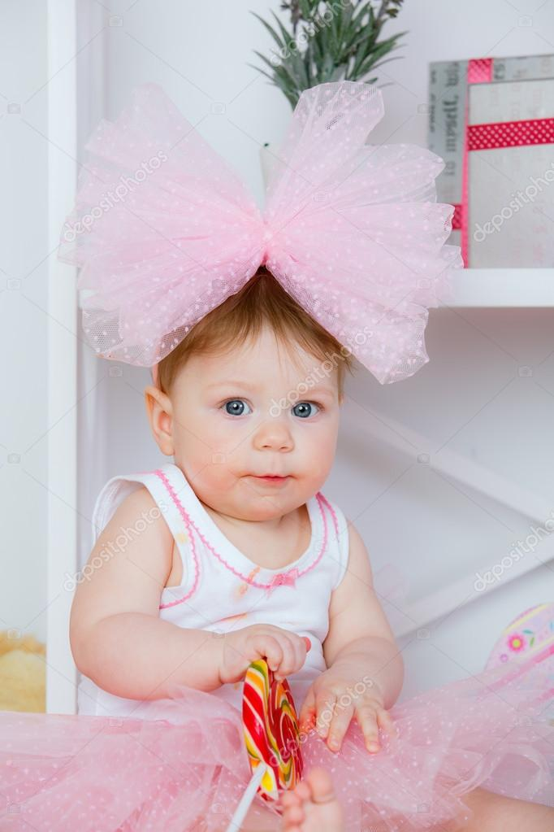

Slide 9
Ситуация 4:
Алеша по сравнению с другими детьми своего возраста совершенно беспомощен, протестом он встречает любое предложение проявить самостоятельность. Снять куртку или варежки не может, достать из шкафа ту или иную вещь не хочет, за столом сидит в ожидании, когда его покормят. Если ему напоминают, что надо учиться есть самому, как все, мальчик опускает голову, на глазах слезы и жалобно заявляет: «Не хочу», «Не умею».
Зато дома со взрослыми у Алеши властный, требовательный тон, на глазах всегда дежурные слезы. И взрослые спешат предупредить их, его жалеют: «Он такой беспомощный!», «Он еще очень маленький», «Нервный ребенок, требует осторожности». Это часто произносится в присутствии мальчика.
Чем обусловлена беспомощность Алеши? Проанализируйте линию поведения взрослых и дайте ей оценку. Можно ли такими методами воспитать у ребенка самостоятельность?

Slide 10
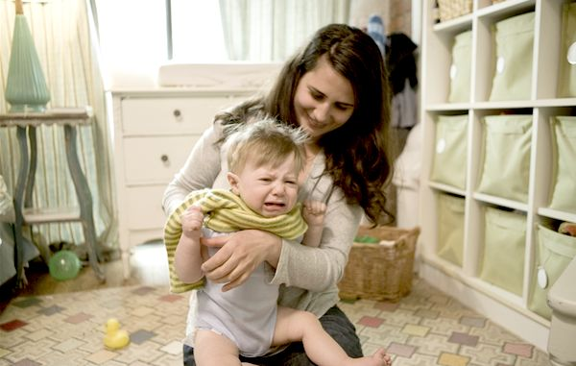

Slide 11
Ситуация 5.
Алина, укачивая куклу, пошлепывает ее, раздраженно проговаривая:
- Посмей, только не спать! Сейчас же закрой глаза! Воспитатель, заметив это, говорит:
- Так с дочкой мамы не обращаются. Лучше приласкай ее, спой песенку, она и заснет.
Но девочка не слушает ее, возражает:
А мама всегда так делает, когда маленькая сестренка долго не засыпает.
Как объяснить действия ребенка в игре, основываясь на психологических особенностях ? Назовите их.
Что воспитатель должна была ответить девочке? Какую беседу провести с мамой?

Slide 12
